Slide 1
Составим речь по кирпичику с помощью ЛЕГО - технологии
Спикер: Сладкова Екатерина Александровна,
старший воспитатель
МАДОУ №8
«Детский сад общеразвивающего вида»

Slide 2
Дошкольный возраст – ЭТО ПЕРИОД АКТИВНОГО УСВОЕНИЯ РЕБЕНКОМ
РАЗГОВОРНОГО ЯЗЫКА, СТАНОВЛЕНИЯ И РАЗВИТИЯ ВСЕХ СТОРОН РЕЧИ –
ФОНЕТИЧЕСКОЙ, ЛЕКСИЧЕСКОЙ И ГРАММАТИЧЕСКОЙ. ПОЛНОЦЕННОЕ ВЛАДЕНИЕ
РОДНЫМ ЯЗЫКОМ В ДОШКОЛЬНОМ ДЕТСТВЕ ЯВЛЯЕТСЯ НЕОБХОДИМЫМ УСЛОВИЕМ
РЕШЕНИЯ ЗАДАЧ УМСТВЕННОГО, ЭСТЕТИЧЕСКОГО И НРАВСТВЕННОГО ВОСПИТАНИЯ
ДЕТЕЙ

Slide 3
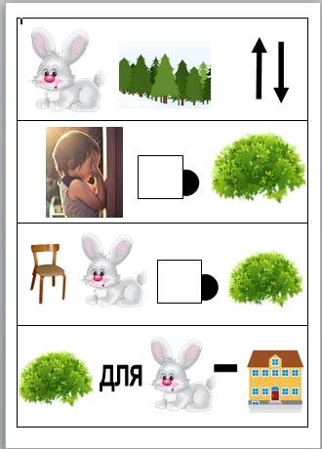
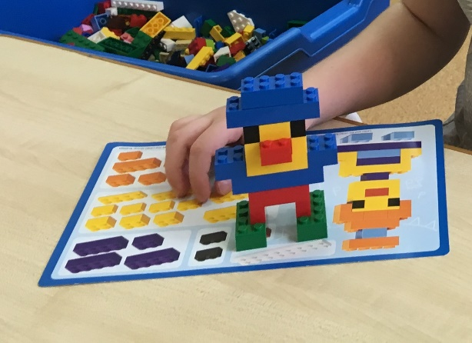
Мнемотаблица
Синквейн
Техника ТРИЗ
Лего-технология

Slide 4
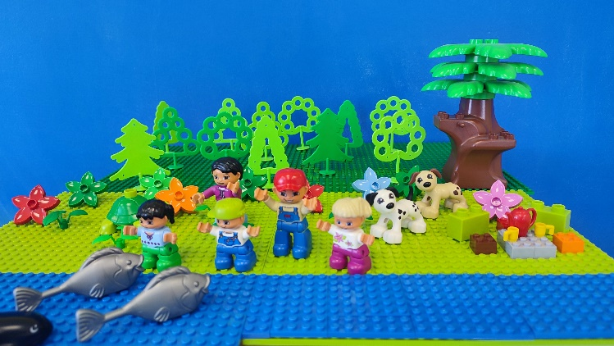
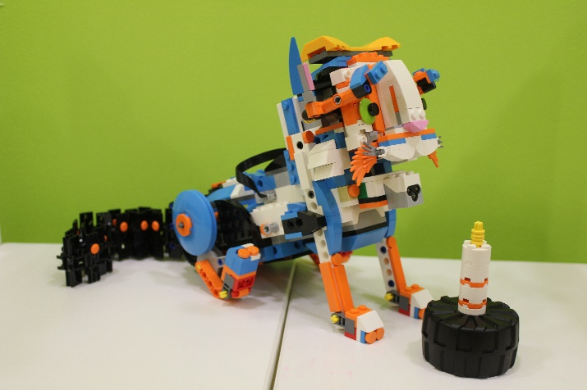
Составим речь по кирпичику с помощью ЛЕГО - технологии

Slide 5
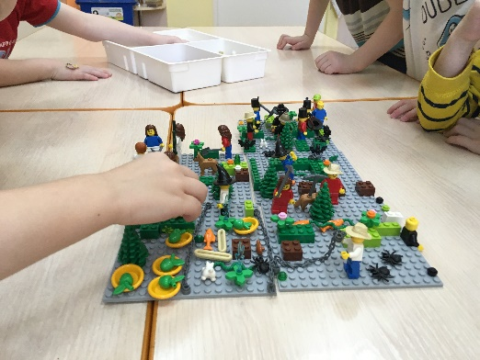
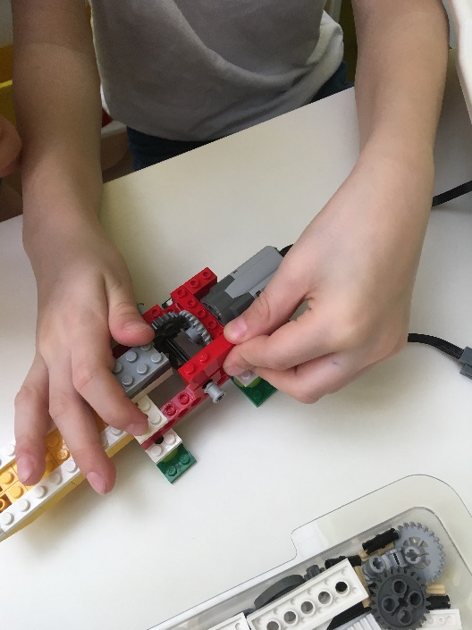
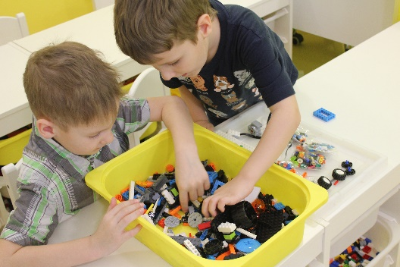
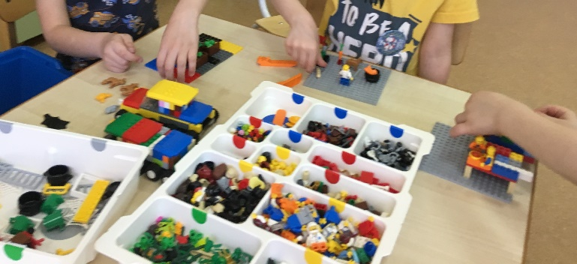
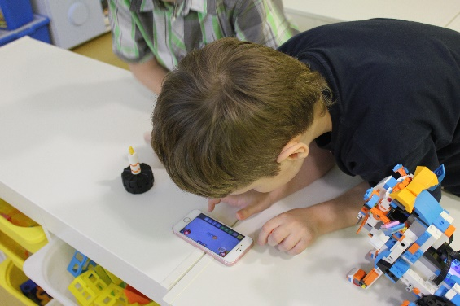
Лего-технология – одна из современных и распространенных игровых технологий, использующая трехмерные модели реального мира и предметно-игровую среду обучения и развития ребенка.

Slide 6
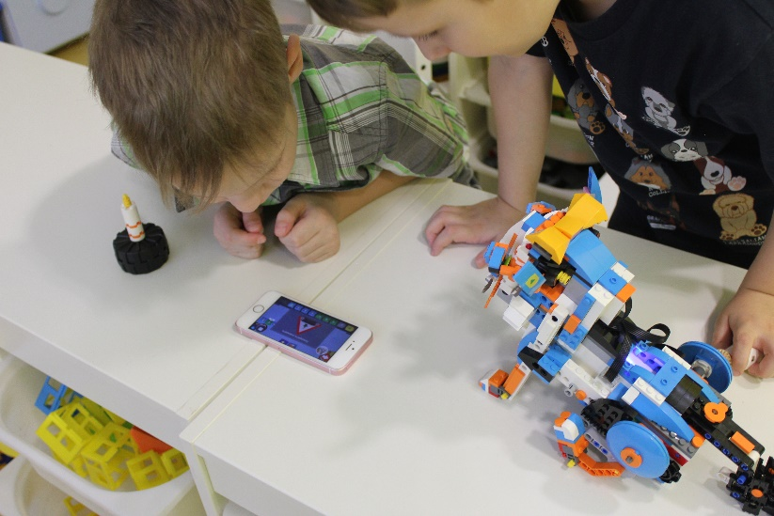
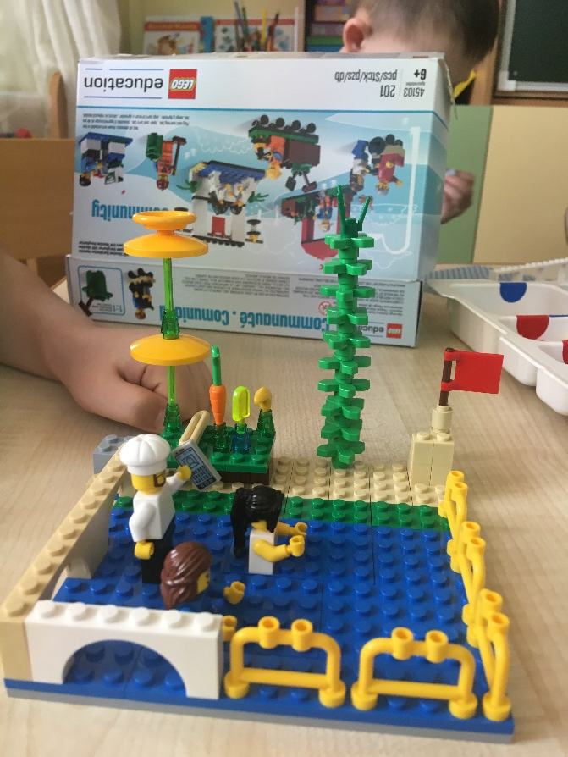
В силу своей универсальности ЛЕГО - конструктор является наиболее предпочтительным развивающим материалом, позволяющим разнообразить процесс обучения дошкольников.

Slide 7
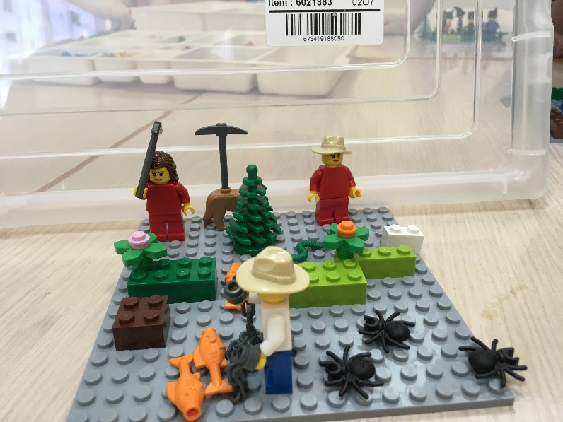
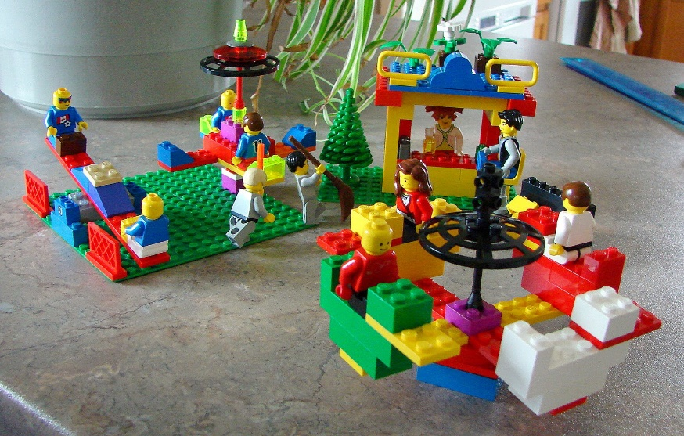
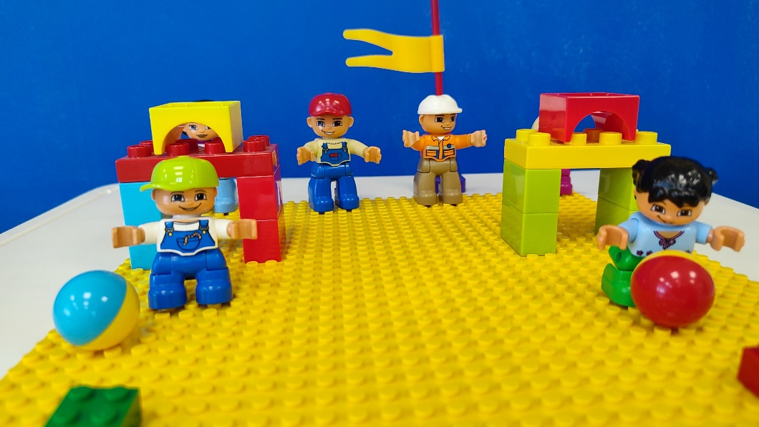

Slide 8
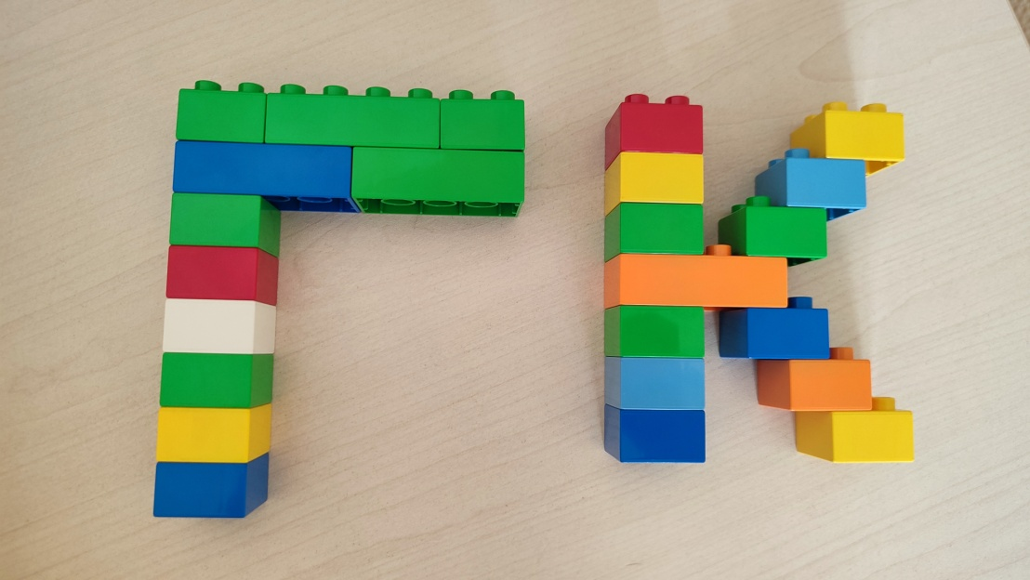
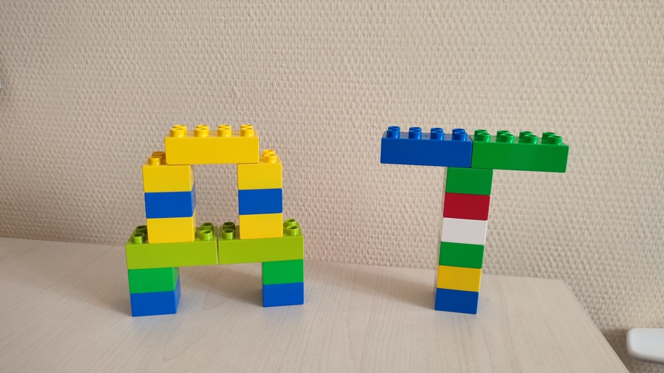
Образ букв

Slide 9
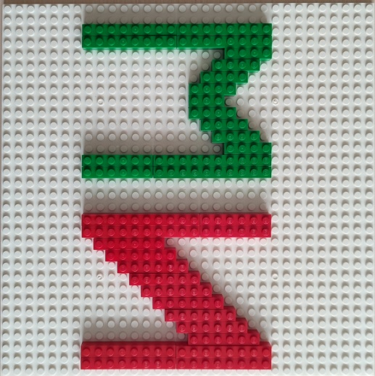
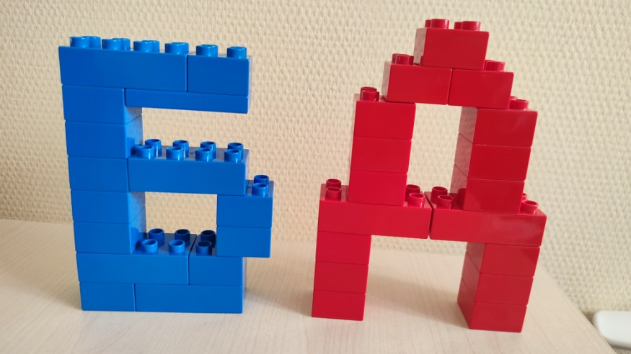
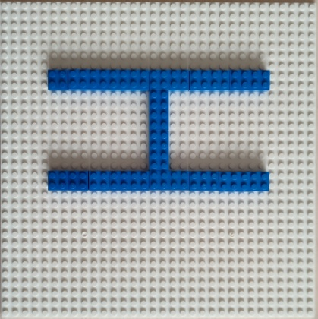
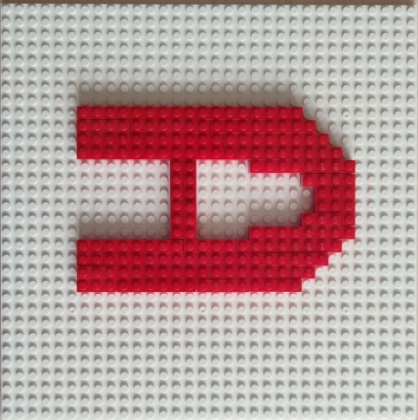
Гласные и согласные/ твердые и мягкие

Slide 11
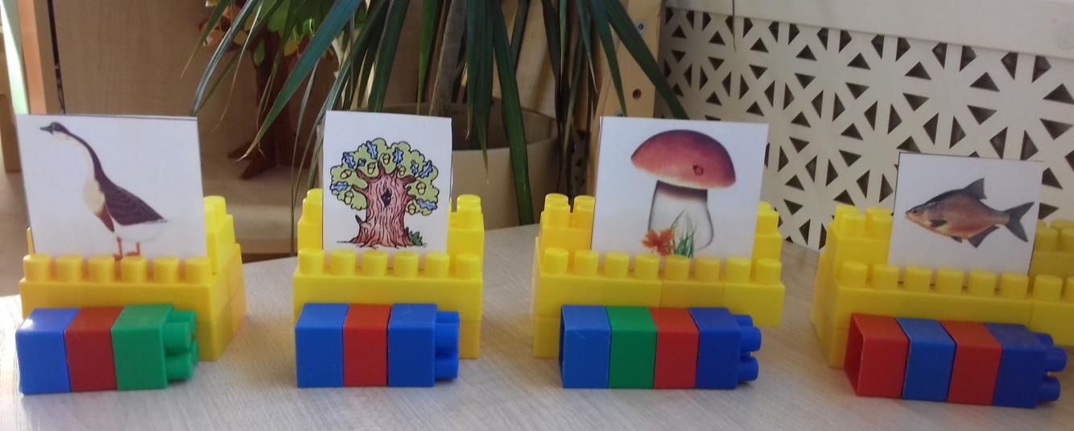
Развитие звуковой культуры речи
Звуковой анализ слов

Slide 12
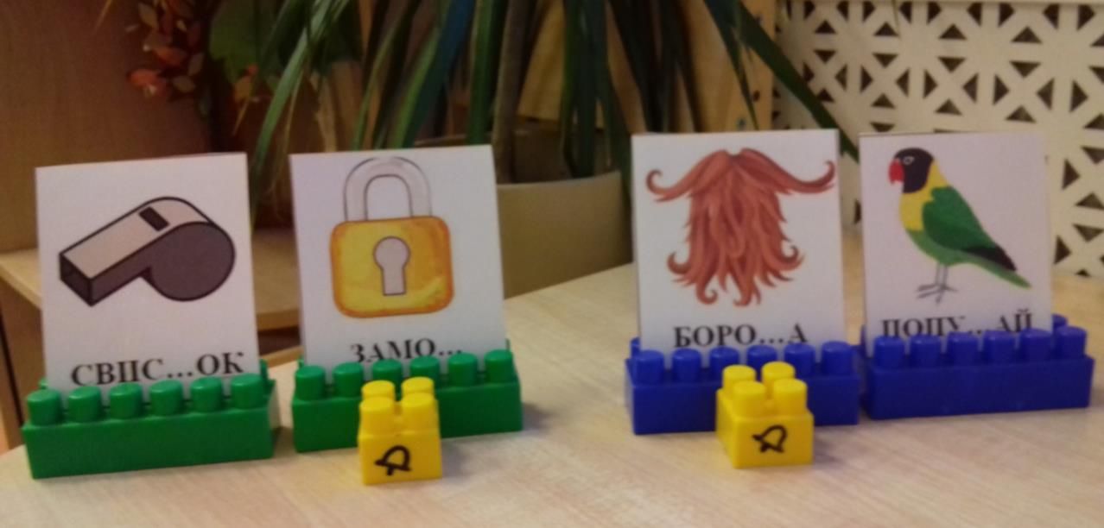
Определение звонких и глухих согласных

Slide 14
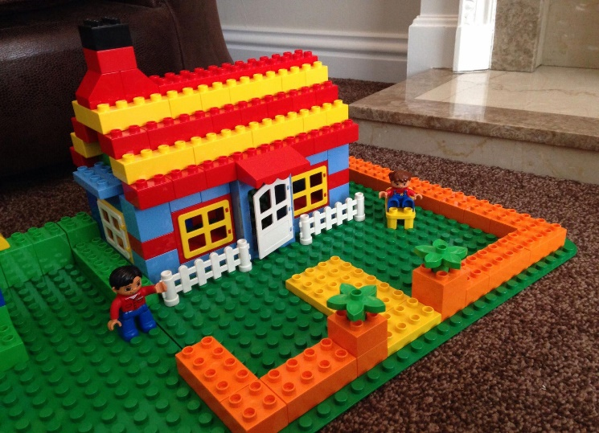
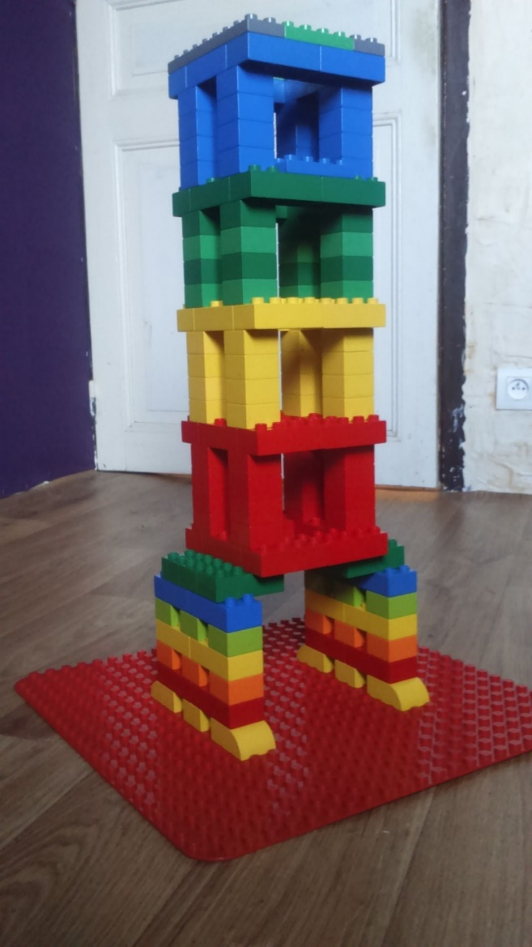
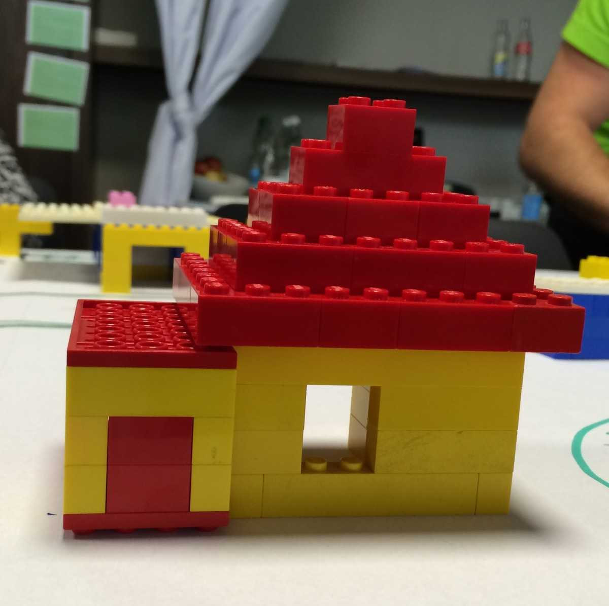
Сколько в твоем домике окошек?

Slide 15
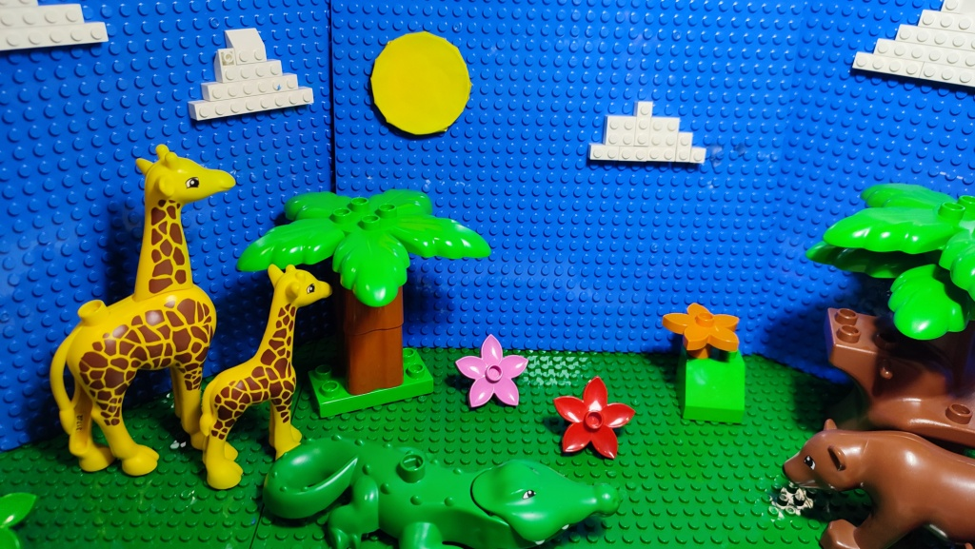
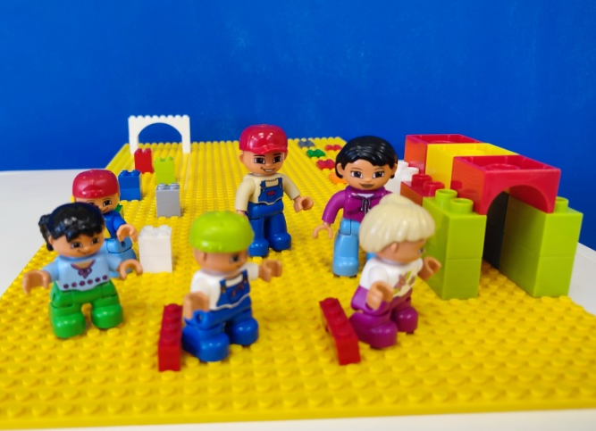
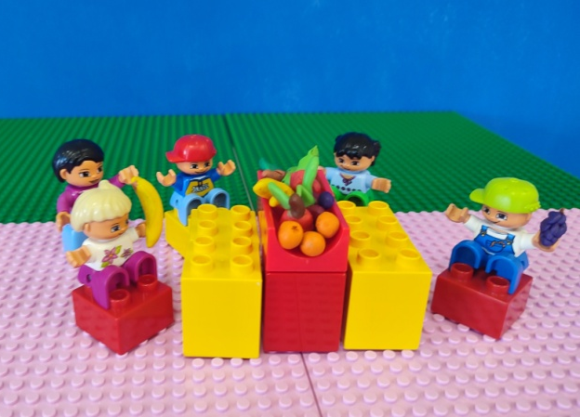
«Если положить криво первый кирпич, то хоть до созвездия Плеяд выводи стену – будет кривая»

Slide 16
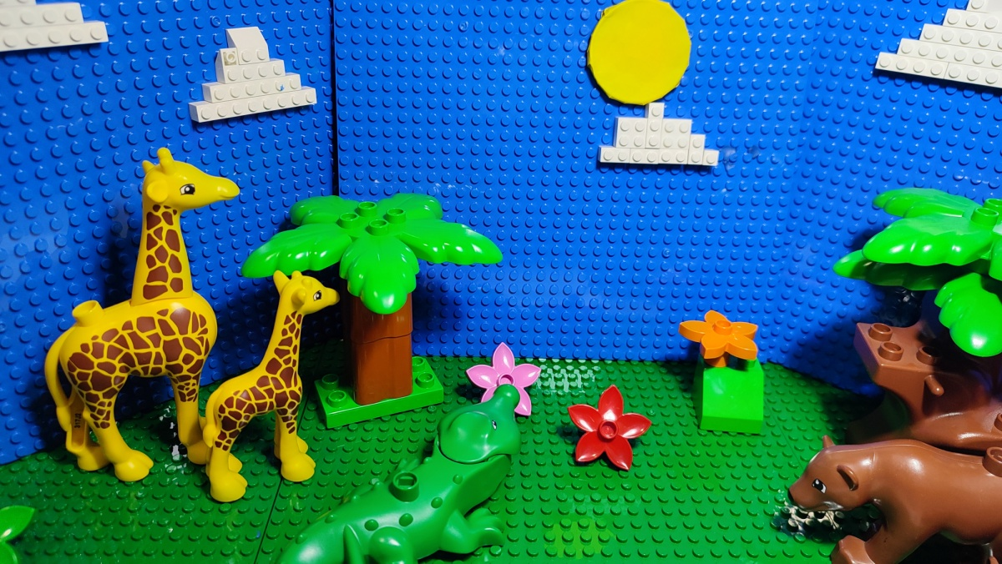
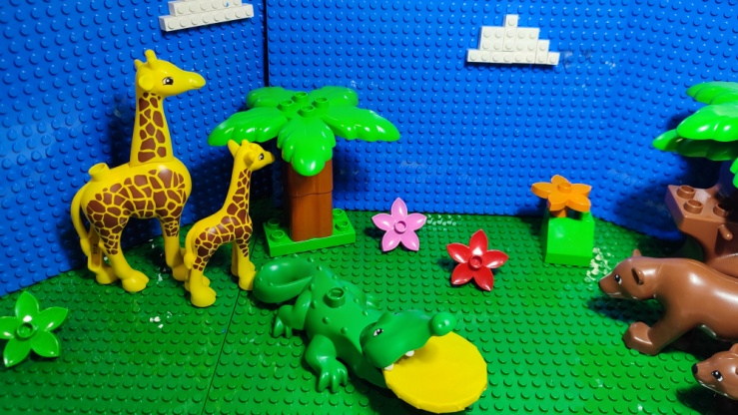
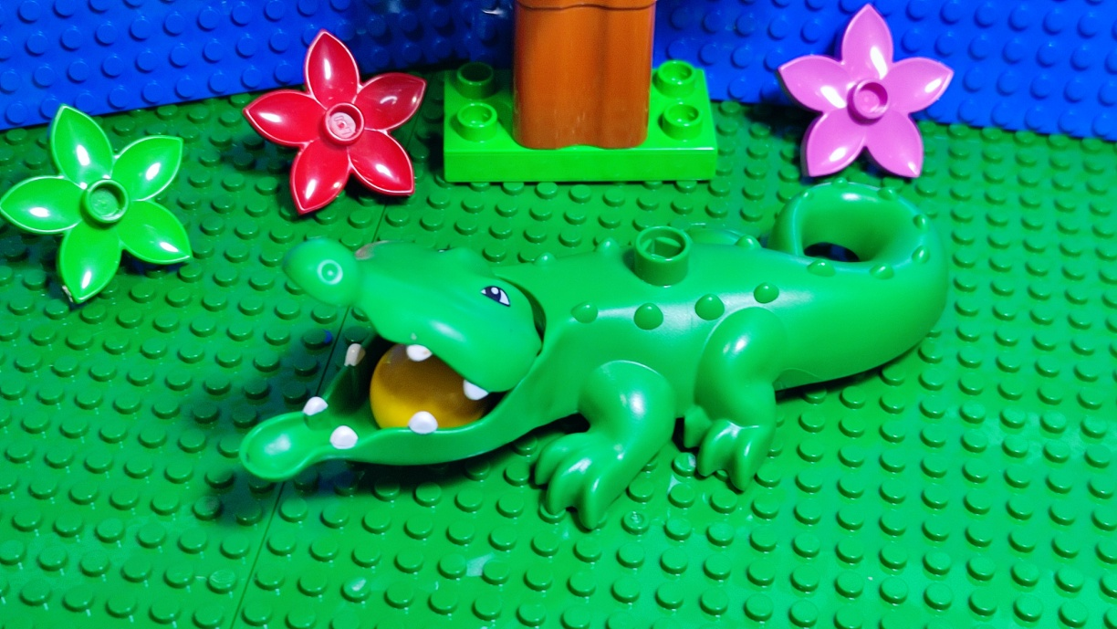
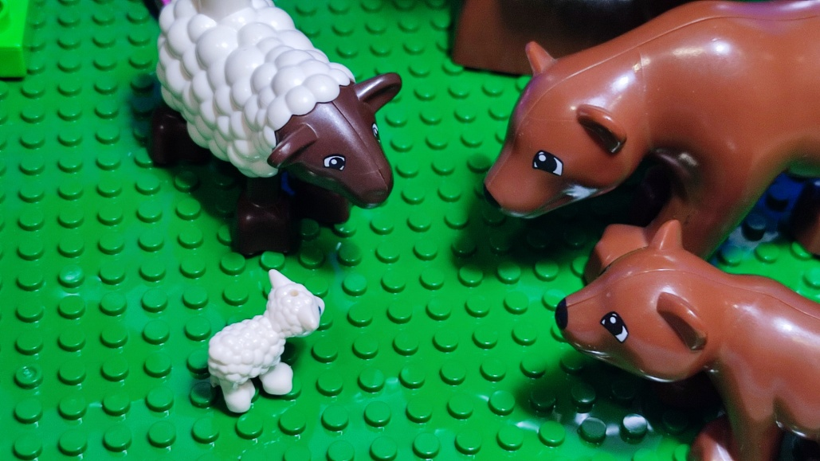

Slide 17
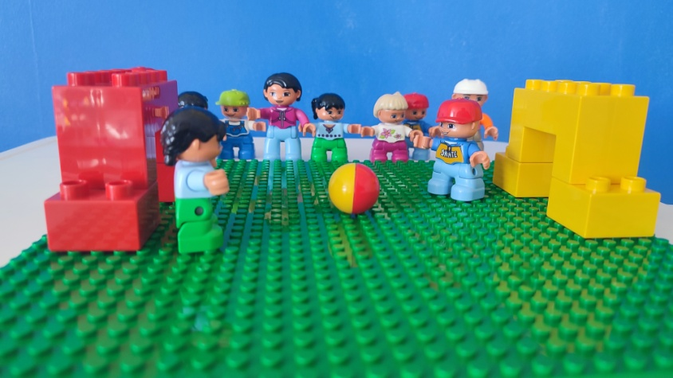
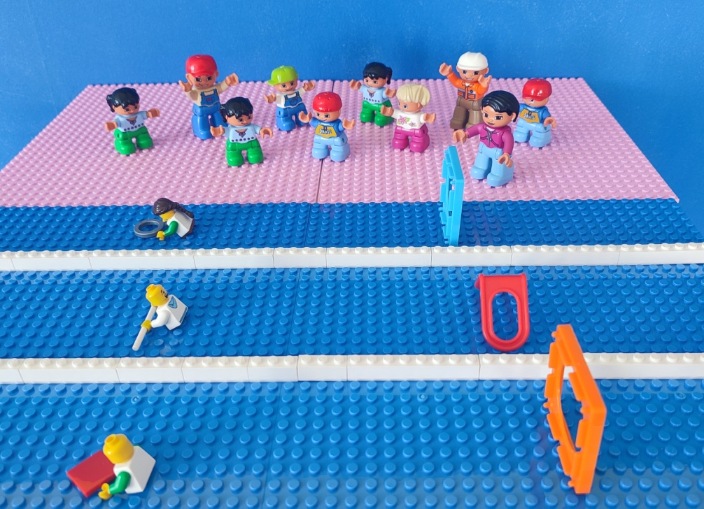
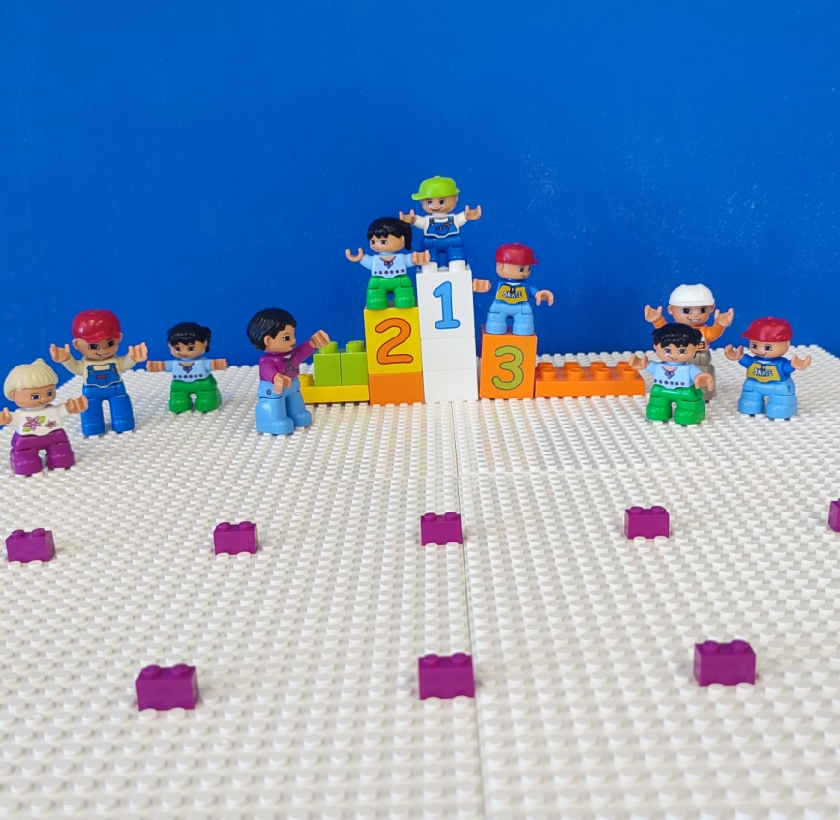
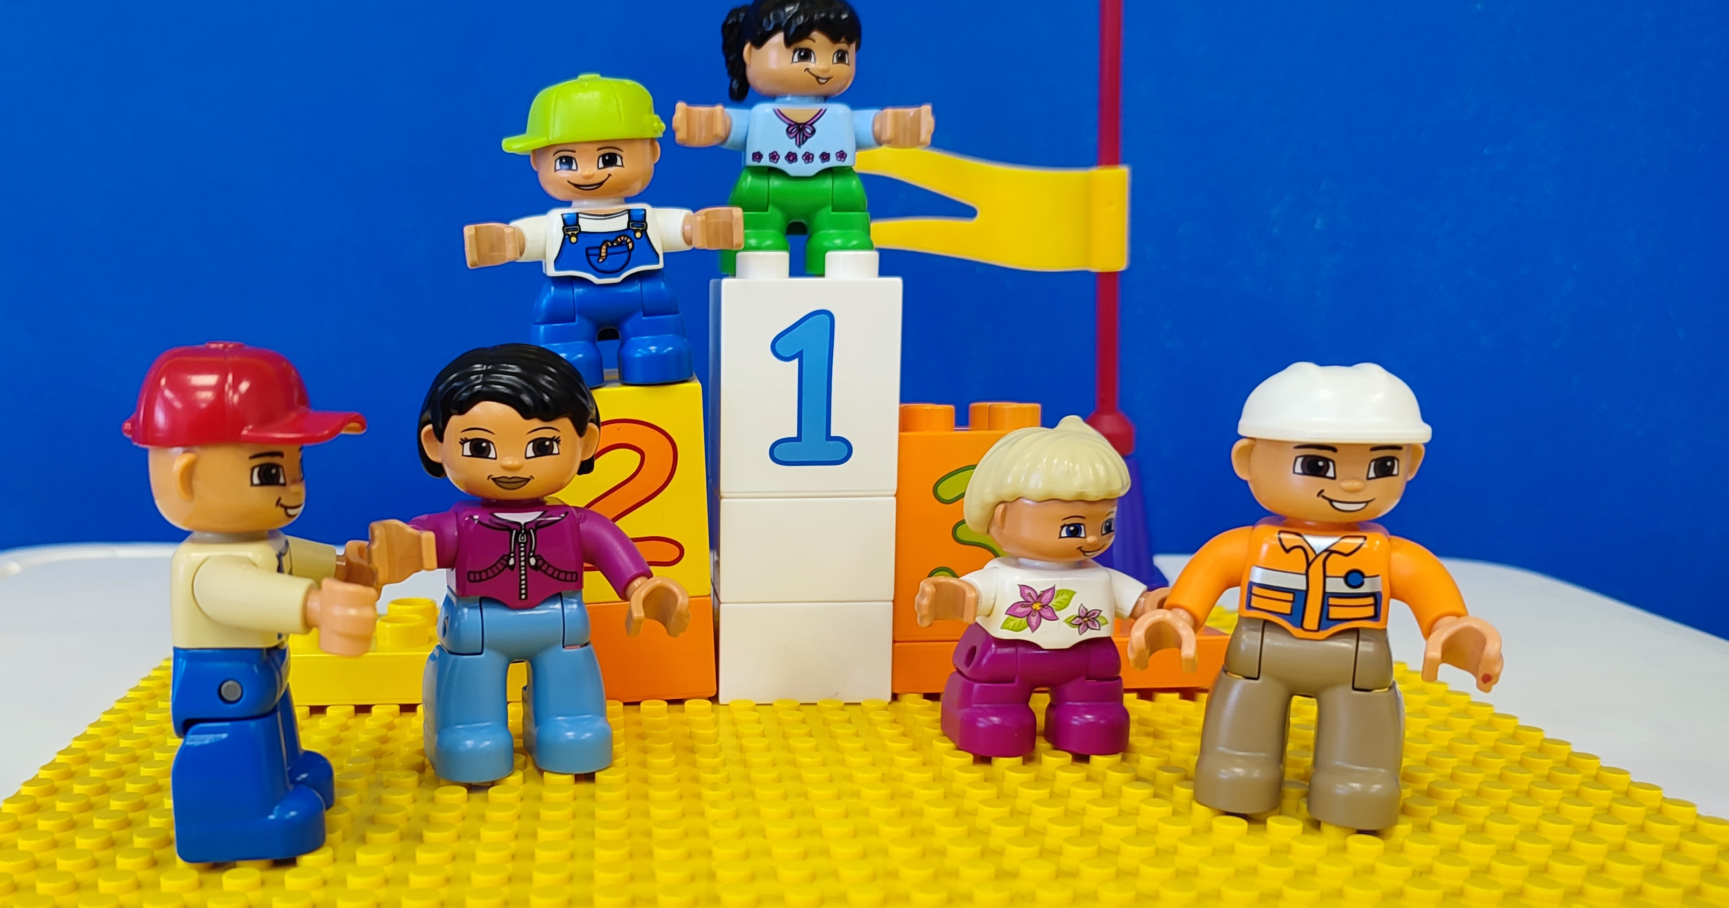

Slide 18
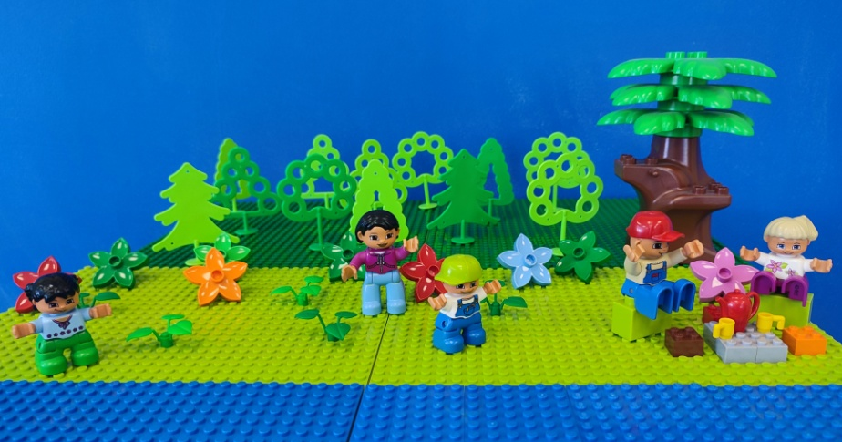
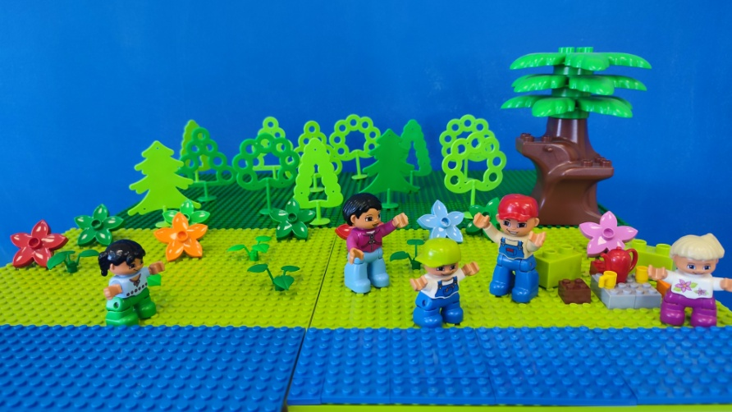
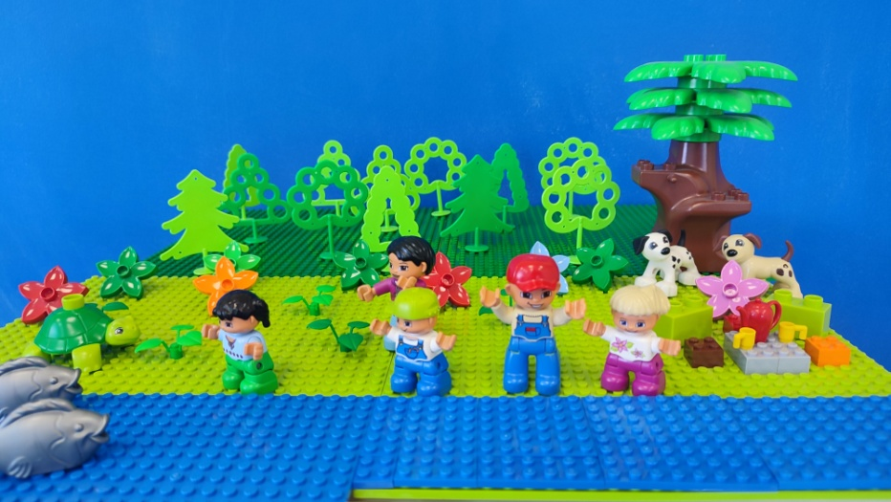
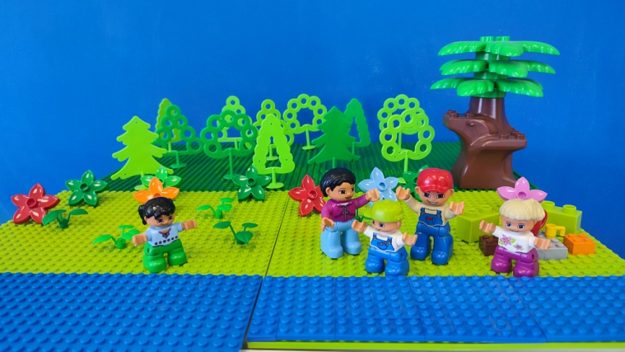
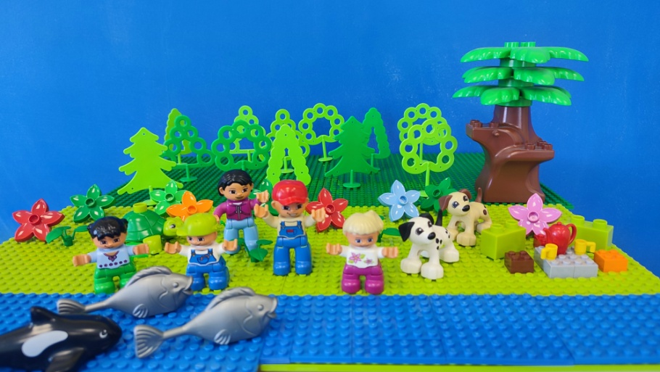
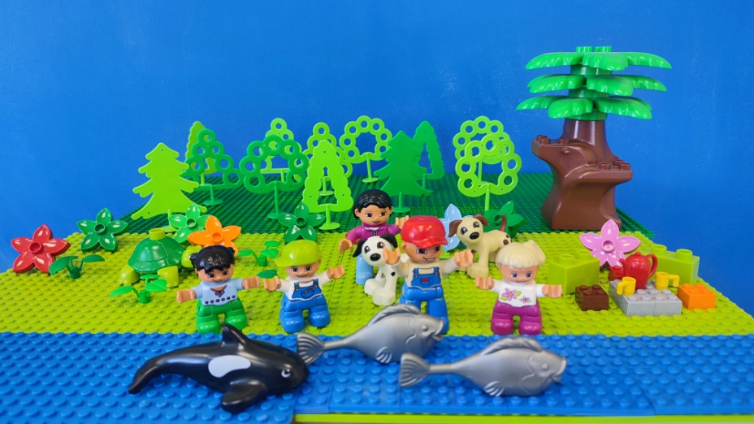

Slide 19
«Дети должны жить в мире красоты, игры, сказки, музыки, рисунка, фантазии, творчества. Этот мир должен окружать ребёнка и тогда, когда мы хотим научить его читать и писать. Да, от того, как будет чувствовать себя ребёнок, поднимаясь на первую ступеньку лестницы познания, что он будет переживать, зависит весь его дальнейший путь к знаниям.»

Slide 20
Спасибо за внимание

